Slide 1

Auditoría y prevención de fuga de datos en pipelines de Machine Learning generados por LLM
Detectar, medir y reparar: un auditor determinista (AST + ejecución) y el Sesgo de Optimismo ΔOpt
Magíster en Data Science · Capstone Project I · Entrega final · Octubre 2026
Profesor Guía: Francisco Pérez.
Alumno : Witman Zavala M.
Notes:
(30 s) Presentarse. En una frase: los asistentes de IA ya escriben código de Machine Learning completo; este proyecto construye un auditor que encuentra un error silencioso de ese código —la fuga de datos—, mide cuánto infla la métrica y lo repara. El auditor es determinista: nunca usa un LLM para juzgar.

Slide 2
Agenda
1
El problema
2
Fundamentación
Fallos ruidosos vs. el fallo silencioso de la fuga
Alternativas y decisiones de diseño
3
Metodología
4
Resultados
Protocolo en 5 fases y arquitectura
Eficacia del auditor y Sesgo de Optimismo ΔOpt
5
Productos
6
Cierre
Dos Skills, plataforma web y uso responsable
Interpretación, riesgos y Capstone II
Notes:
(20 s) Recorrido: el problema y por qué solo la fuga; cómo se decidió el diseño; el protocolo; qué salió; los productos; y qué significa para Capstone II.

Slide 3
El problema: código que corre sin errores… y miente
1. Los LLM ya programan ML
2. Fallos ruidosos
3. Fallo silencioso: la fuga
Los asistentes de IA escriben pipelines completos: cargan datos, preprocesan, entrenan y reportan una métrica.
Sintaxis, APIs inexistentes, dimensiones, memoria: el intérprete se detiene con un error. Nadie despliega un modelo que no corre.
El preprocesamiento «ve» las filas de prueba. El script corre de punta a punta y la métrica sale inflada: nadie la cuestiona.
Pregunta de investigación: ¿se puede detectar automáticamente la fuga de preprocesamiento en pipelines de scikit-learn, repararla sin cambiar el modelo y cuantificar cuánto optimismo introduce?
Evidencia de que importa: 294 artículos afectados por fuga en 17 campos científicos (Kapoor y Narayanan, 2023).
Notes:
(1 min) Observación R1 del comité: por qué solo la fuga. Hay siete fallos típicos del código generado; seis son ruidosos (excepción, linter o se detectan repitiendo la corrida). La fuga es el único que no interrumpe la ejecución y además mejora la métrica, por eso es el más peligroso: pasa a producción. Analogía para público no técnico: conocer las preguntas de la evaluación antes de rendirla; la nota sube, pero no mide lo aprendido.

Slide 4
¿Cómo se fugan los datos? Misma operación, dos lugares
✗ Con fuga
✓ Sin fuga
X_esc = StandardScaler().fit_transform(X)
# el escalador vio TODAS las filas
cross_val_score(modelo, X_esc, y, cv=5)
pipe = Pipeline([("esc", StandardScaler()),
("modelo", modelo)])
cross_val_score(pipe, X, y, cv=5)
# en cada pliegue .fit() ve solo el entrenamiento
Escalado
Imputación
Selección
Combinada
Media y varianza incluyen filas de prueba
KNNImputer copia valores de vecinos de prueba
SelectKBest mira las etiquetas de todas las filas
Los tres mecanismos a la vez
La regla: todo lo que «aprende» de los datos (.fit) debe ajustarse solo con el entrenamiento de cada pliegue.
Notes:
(1 min) Observación R3: mostrar el mecanismo. Arriba, el mismo escalador en dos lugares. Con fuga, la media y la desviación se calculan con las 569 filas antes de partir: cada pliegue de prueba ya fue visto. Sin fuga, el Pipeline reajusta en cada pliegue con el 80 % de entrenamiento. Abajo los cuatro mecanismos estudiados; la selección es la más grave porque usa la variable objetivo y. SMOTE no se midió porque no es parte de scikit-learn (desviación B2).

Slide 5
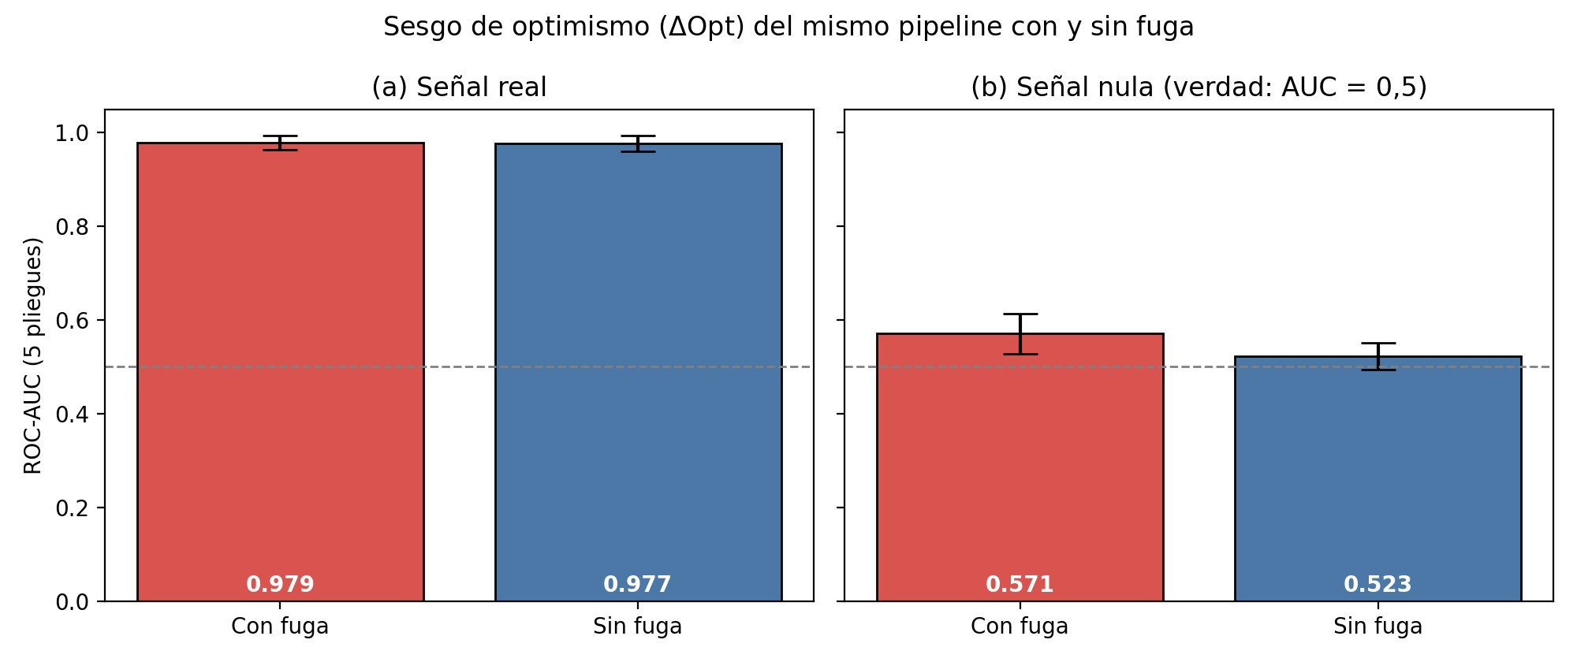
Ejemplo: el mismo pipeline con y sin fuga
ΔOpt = +0,0015
Señal real (breast_cancer): casi invisible, efecto techo
ΔOpt = +0,048
Señal nula: AUC 0,571 con fuga vs. 0,523 sin fuga
Verdad = 0,5
Etiquetas permutadas: nada predice nada
KNNImputer + StandardScaler + SelectKBest + MLP · mismos 5 pliegues (semilla 42) · leakage_demo.py
Con señal fuerte la fuga existe pero no se ve; con señal débil fabrica rendimiento que no existe.
Notes:
(1 min) Script leakage_demo.py, comentado paso a paso. Panel (a): con datos reales la diferencia es +0,0015 de AUC; la fuga existe pero el AUC ya está en 0,98, no hay margen. Panel (b): control con señal nula, 500 columnas de ruido y etiquetas permutadas; la verdad es 0,5. Con fuga el pipeline reporta 0,571: ese exceso es rendimiento fabricado. Pregunta probable: ¿por qué el eje Y completo? Para no exagerar visualmente diferencias pequeñas.

Slide 6
Objetivos verificables y criterios de éxito
Objetivo específico
Criterio (umbral)
Resultado
OE1
Formalizar los mecanismos de fuga y distinguirlos de los fallos ruidosos
96 pares con y sin fuga
✔ Cumplido
OE2
Auditor determinista (AST + ejecución) medido contra verdad conocida
Recall independiente ≥ 0,80 y 0 FP
◐ 9/9, IC95 [0,66; 1,00]
OE3
Cuantificar ΔOpt por tipo de fuga y 4 familias en 6 datasets
H-esc.: |ΔOpt| < 0,001 en árboles
✔ máx. 0,0002
OE4
Dos Agent Skills y una plataforma web; reparación automática
Reparación ≥ 90 % de scripts con fuga
◐ 96/96 banco · 4/9 manual
Objetivo general: detectar, reparar y medir la fuga de datos en pipelines supervisados de scikit-learn.
Notes:
(1 min) Cada objetivo tiene un criterio con umbral y un resultado honesto. OE2: 9 de 9 casos con fuga y ningún falso positivo, pero con n = 9 el límite inferior del intervalo exacto es 0,66, así que no se puede afirmar el umbral de 0,80: por eso está a medias. OE4: la reparación funciona en los patrones conocidos (96/96) pero solo en 4 de 9 scripts escritos a mano; en los otros 5 declara «requiere revisión manual» y no toca el código. Los umbrales se fijarán antes de evaluar en Capstone II.

Slide 7
Fundamentación: tres decisiones, tres alternativas descartadas
Detector
Métrica
Verdad de referencia
Elegido: AST + ejecución (determinista)
Descartado: LLM como juez — prefiere sus propias respuestas y varía entre corridas (Zheng et al., 2023).
Elegido: ΔOpt pareado, mismos pliegues
Descartado: brecha de generalización — mide sobreajuste, que existe aun sin fuga.
Elegido: oráculo programático + 13 casos manuales
Descartado: anotadores humanos — subjetivos (y el comité pidió evitarlos).
Brecha:
los detectores existentes (Yang et al., 2022; Drobnjaković et al., 2024; AlOmar et al., 2025) son estáticos, se validaron con código humano y no miden el daño ni reparan.
Un instrumento de medición debe dar el mismo veredicto en cada corrida y no tener interés en el resultado.
Notes:
(1,5 min) Criterio 2: argumentar con la literatura, no describirla. Detector: el análisis estático es reproducible pero ciego a valores y alias; la ejecución ve el ajuste real; un LLM juez no sirve como instrumento. Métrica: la validación cruzada anidada corrige la selección de modelos (Varma y Simon, 2006; Cawley y Talbot, 2010) pero no aísla un error concreto del código; la comparación pareada sí. Verdad: el oráculo conoce la etiqueta con certeza, pero hay circularidad (mismo autor del generador y del auditor), por eso los 13 casos manuales. Ambroise y McLachlan (2002) justifican agregar columnas de ruido.

Slide 8
La métrica: Sesgo de Optimismo Inducido por Fuga (ΔOpt)
Pipeline CON fuga
Pipeline SIN fuga
Sesgo de optimismo
M_leaky
M_clean
ΔOpt
preprocesamiento con todas las filas
preprocesamiento dentro de Pipeline
= M_leaky − M_clean
Mismo dataset · mismos 5 pliegues (semilla 42) · mismo modelo · mismos hiperparámetros.
Solo cambia DÓNDE se ajusta el preprocesamiento → la diferencia es causalmente atribuible a la fuga.
Sin fuga, ΔOpt = 0 por identidad. ROC-AUC en clasificación, R² en regresión.
Reemplaza a la «brecha de generalización auditada», que se confundía con el sobreajuste (observación R9).
Notes:
(1 min) Observación R9. ΔOpt es una intervención pareada: dos versiones idénticas salvo un detalle. Unidades: puntos de la métrica; +0,05 de AUC significa que la fuga infló el AUC en 0,05. Pregunta probable: ¿por qué no la brecha entrenamiento-prueba? Porque un árbol sin poda tiene brecha enorme sin ninguna fuga; mezcla dos fenómenos.

Slide 9
Metodología: protocolo en cinco fases deterministas
Fase 1
Fase 2
Fase 3
Fase 4
Fase 5
Banco de control
Auditoría
Eficacia
Sesgo ΔOpt
Empaquetado
96 pares con y sin fuga (oráculo programático)
AST + verificación en ejecución
Precisión, recall, VPN vs. verdad y línea base
Por par, pruebas por familia, control positivo
2 Skills + plataforma web
6 datasets
4 familias
4 fugas
192 scripts
nativos de sklearn: 3 clasificación + 3 regresión
RandomForest · HistGB · Lineal · MLP
escalado · imputación · selección · combinada
= 6 × 4 × 4 pares × 2 versiones
Fase 0: EDA de calidad (0 duplicados, atípicos ≤ 1,24 %), 10 % de faltantes simulados y 50 columnas de ruido. Todo con semilla 42 y un comando: python run_all.py
Sin anotadores humanos: la etiqueta «con fuga / sin fuga» se conoce por construcción (observación R5).
Notes:
(1,5 min) Observaciones R4, R5 y R6. Las 19 etapas del diseño anterior se redujeron a 5, cada una con un script y un archivo de resultados (Tabla 3.1 del informe). Clasificación y regresión supervisadas; clustering queda fuera porque no hay objetivo contra el cual medir optimismo. california_housing se submuestreó a 3.000 filas por el costo de KNNImputer (desviación B1). Las columnas de ruido existen porque la fuga por selección solo aparece si hay variables inútiles entre las cuales elegir.

Slide 10
Arquitectura: quién genera y quién audita
AST (estático)
FUGA
Basta que UNO de los dos la detecte (híbrido)
Lee sin ejecutar. Reglas R-Split, R-CV y R-Test sobre el orden de .fit y la partición.
Script de ML
(banco, manual o LLM)
0 FUGAS
Sin evidencia de las 3 reglas — no «sin ninguna fuga»
Ejecución (dinámico)
Cuenta con cuántas filas se ajusta cada transformador: si son todas, vio la prueba.
REPARACIÓN
Encierra en Pipeline sin cambiar modelo ni pliegues
Los LLM son solo sujetos de estudio (Capstone II). Ningún LLM participa en la medición.
Notes:
(1 min) Observación R2: separar generador y auditor evita el sesgo de autoconfirmación. Analogía: el AST lee la receta; la ejecución mira al cocinero mientras cocina. Cada uno ve cosas que el otro no: el AST no ve alias de importación; la ejecución no ve ajustes parciales (70 % de las filas). El veredicto limpio siempre se acompaña del aviso de alcance.

Slide 11
Resultados: ¿qué tan bien detecta el auditor?
192 / 192
9 / 9
[0,66; 1,00]
Banco de control — evaluación CIRCULAR, no prueba generalización
Híbrido en 13 scripts manuales · 0 falsos positivos
IC95 % exacto del recall híbrido (n = 9)
Detector (13 manuales)
Detecta
Falsos +
Recall [IC95 %]
Regla simple (línea base)
8/9
1
0,89 [0,52; 1,00]
Solo AST
8/9
0
0,89 [0,52; 1,00]
Solo ejecución
7/9
0
0,78 [0,40; 0,97]
Híbrido
9/9
0
1,00 [0,66; 1,00]
El AST falla con el alias «as SS»; la ejecución, con ajustes parciales: fallan en casos distintos → híbrido.
Notes:
(1,5 min) Primero la honestidad: el 100 % del banco es circular; el generador y el auditor tienen el mismo autor. La prueba real son 13 scripts escritos a mano con estilos que el generador no produce. La regla simple (grep: .fit sin Pipeline) rinde igual que el AST en recall pero con un falso positivo y pierde 24 de 96 fugas en el banco. Los intervalos se solapan: la ventaja del híbrido es una señal que Capstone II debe confirmar con 60 o más scripts, no una mejora demostrada. Clopper-Pearson porque es exacto para muestras pequeñas.

Slide 12
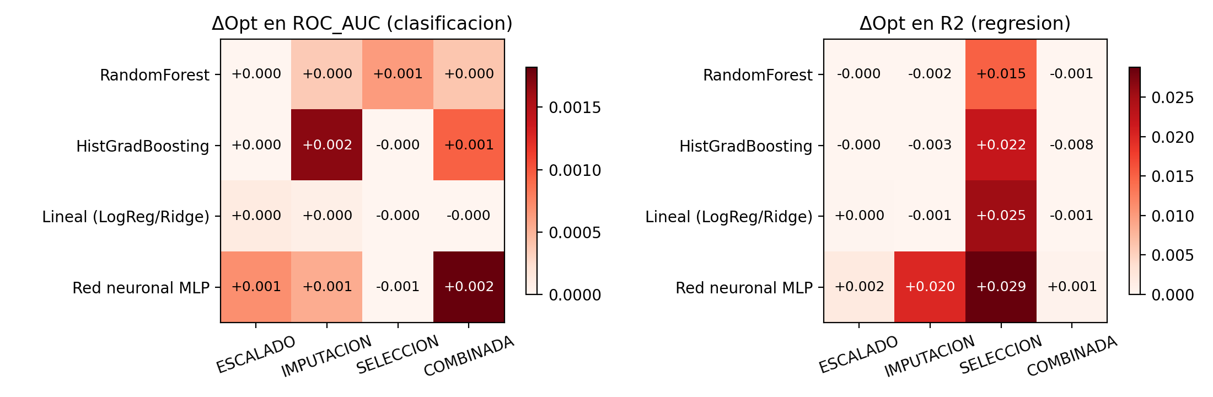
Resultados: ¿cuánto infla la fuga la métrica?
≈ 0
+0,074
0,0002
p Holm 0,297
Clasificación: |ΔOpt| ≤ 0,0034 (AUC limpio mediano 0,991)
Máximo en regresión: selección, california, MLP
Escalado en árboles: confirma la teoría
MLP en regresión (p = 0,037 sin corregir)
El efecto es pequeño con datos «fáciles»; la vulnerabilidad de la MLP es exploratoria, no confirmada.
Notes:
(1,5 min) Tres hechos. (1) Clasificación: ΔOpt prácticamente nulo por efecto techo. (2) Regresión: aparece optimismo, concentrado en la selección con california_housing (R² 0,615 → 0,689 en MLP). (3) Escalado en árboles: máximo 0,0002, porque una transformación monótona no cambia los cortes de un árbol. La MLP en regresión tiene el mayor ΔOpt medio (0,0169; IC bootstrap [0,0027; 0,0346]), pero con 8 pruebas el ajuste de Holm sube su p a 0,297: se reporta como exploratorio. Un par degenerado (MLP divergió) se excluyó con una regla definida después de verlo; se declara.

Slide 13
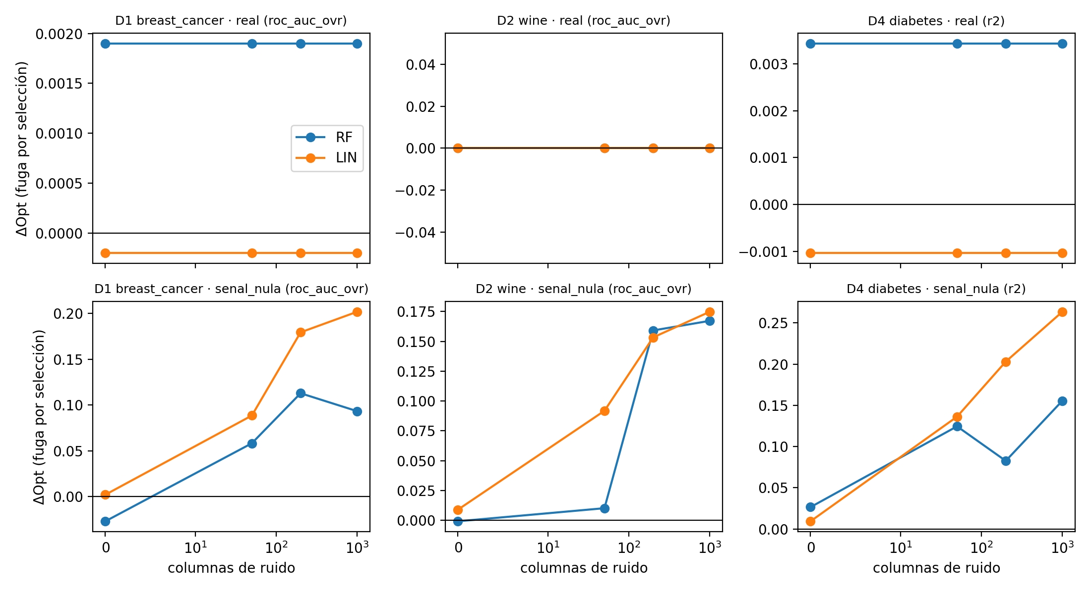
Control positivo: cuando la señal es débil, la fuga sí daña
+0,20 AUC
Señal nula, breast_cancer, lineal, 1.000 columnas de ruido
+0,26 R²
Señal nula, diabetes, lineal
Plano
Con etiquetas reales ΔOpt no cambia con el ruido
La gravedad depende de la razón señal/ruido, no es una propiedad fija de cada fuga o familia.
Notes:
(1 min) Como la selección casi no inflaba el AUC, había que comprobar que ΔOpt detecta la fuga cuando importa. Fila superior: etiquetas reales, curvas planas: con 8 variables muy informativas el selector nunca elige ruido. Fila inferior: etiquetas permutadas; la verdad es AUC 0,5, y ΔOpt crece con el ruido hasta +0,20. Implicancia: para Capstone II se reformula OE3 como ΔOpt condicionado a la señal/ruido.

Slide 14
Productos: tres vías, un mismo auditor
Skill audit-ml-leakage
Skill create-leakage-free
Plataforma web (Streamlit)
Para agentes de programación: audita y repara un script existente; re-audita hasta «0 fugas».
Reglas y plantilla para crear pipelines sin fuga desde el inicio, con autoverificación.
Pegar o subir un .py, ver líneas en rojo, descargar el código corregido y explorar ΔOpt.
Riesgos y medidas
Reproducible y auditable
Falsa seguridad → aviso de alcance visible · Código malicioso → la web nunca ejecuta, límite 200.000 caracteres, HTML escapado
Repositorio público en GitHub · 40 pruebas automáticas · CLI con código de salida para CI · dos corridas producen archivos idénticos
Repositorio: github.com/witman92/ml-leakage-auditor-capstone · streamlit run 06_web_app/app.py
Notes:
(1,5 min) Observaciones R7 y R8. Las Skills sirven a quien trabaja con un agente; la web a quien no. Comparten el mismo núcleo (03_auditor), así que dan el mismo veredicto. Si hay tiempo, demo en vivo de la web con el ejemplo 03 (SelectKBest antes de la validación cruzada): marca la línea, repara y muestra el diff. Ética: datos públicos y anonimizados de scikit-learn sin fines clínicos; el código de LLM se ejecutará solo en contenedor sin red. Falta una prueba de uso con personas (Capstone II).

Slide 15
Interpretación: qué significa para el proyecto
Lo que la evidencia sostiene
Riesgos para Capstone II → ajuste
• El híbrido es más robusto que cada parte; no que sea «casi perfecto».
• La fuga fue pequeña porque los datos son fáciles, no porque sea inocua.
• Factible como instrumento (detectar, reparar, medir).
• Débil como afirmación sobre «qué familia sufre más»: 3 datasets por tarea.
• Código de LLM más variado → ampliar la prueba independiente a ≥ 60 scripts.
• Alias y funciones auxiliares → mejorar el AST y el refactorizador.
• Efecto techo → datasets de señal débil; ΔOpt por tramo de señal/ruido.
• Ejecutar código no confiable → contenedor sin red ni credenciales.
OE3 se reformula: estimar ΔOpt condicionado a la razón señal/ruido, no un número único por familia.
Notes:
(1,5 min) Este es el criterio 5: decir con palabras propias qué significan los resultados y qué se ajusta. Ninguna afirmación va más allá de la evidencia: el 9/9 tiene un intervalo amplio, la MLP no sobrevive a Holm, el banco es circular. Limitaciones de datos: seis datasets clásicos que los LLM probablemente conocen, submuestreo de california y efecto techo.

Slide 16
Conclusiones y próximo paso
✔
Detectar es posible: el diseño híbrido encontró 9/9 fugas en código escrito a mano.
✔
Reparar sin cambiar el modelo funciona en los patrones habituales (96/96; 4/9 manual).
✔
ΔOpt cuantifica la fuga y la separa del sobreajuste; su magnitud depende de la señal/ruido.
!
Falta lo esencial: medir la fuga en código de LLM reales (Capstone II).
Hoja de ruta · Capstone II
6–8 LLM reales
Contenedor aislado
≥ 60 casos manuales
Señal débil
Piloto con usuarios
Notes:
(1 min) Responder la pregunta de investigación en tres partes: detectar sí, reparar parcialmente, cuantificar sí con matices. Cerrar: el instrumento está listo y es reproducible; el siguiente ciclo lo aplica a código de LLM reales con umbrales fijados de antemano.

Slide 17

¡¡Muchas gracias por su atención¡¡
Notes:
Agradecer y abrir preguntas. Preguntas probables: (1) ¿Por qué el 100 % del banco no vale? Circularidad. (2) ¿Por qué no un LLM como juez? Reproducibilidad y sesgo de autopreferencia. (3) ¿Qué no detecta? Fugas temporales, de dominio, duplicados, alias, exec. (4) ¿Por qué ΔOpt ≈ 0 en clasificación? Efecto techo y señal fuerte; el control positivo muestra que sí mide cuando importa. (5) ¿Qué es Holm? Ajuste escalonado de los valores p cuando se hacen varias pruebas a la vez.

